Slide 1
所有权系统
Rust内存管理的精髓

Slide 2
垃圾回收的几种方式
纯手动
全自动
船新版本
Java
编译期
C
规则检查
Python
垃圾
回收器
所有权系统
C++
管理内存
用完就删
Go
运行时
心智负担
GC停顿

Slide 3
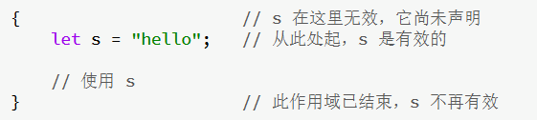
所有权的三个核心规则
1. Rust 中的每一个值都有一个 所有者（owner）。
2. 值在任一时刻有且只有一个所有者。
3. 当所有者（变量）离开作用域，这个值将被丢弃。

Slide 4
理解stack和heap
内存分配器
alloc
let b = 5
let a = 指针
变长数据
返回指针
栈(LIFO)
堆

Slide 5
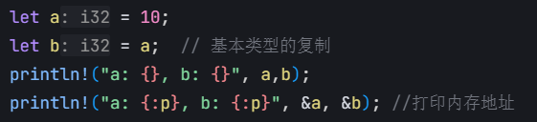
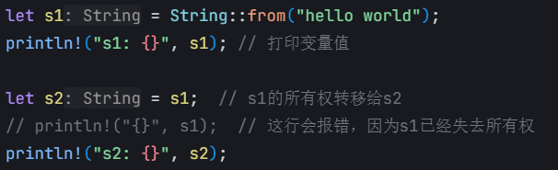
Copy(针对栈内存)和Move(针对堆内存)
本质都是复制，基本数据复制数据本身，堆数据复制指针，只是Rust认为，为了避免double free 错误，指针一旦被复制，原变量就失效，因此无需删除原变量指向的空间
let s2 = s1
let s1 = String::from(“world”)
let b = a
let a = 10
move
x
world
二次释放（double free）错误
copy
栈(LIFO)
堆
Rust是一个用栈内存管理堆内存的设计

Slide 6


思考为什么

Slide 7
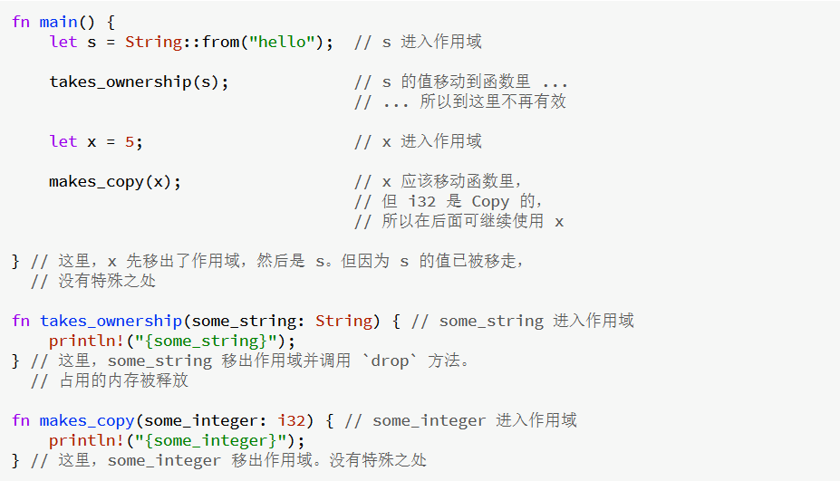
所有权与函数

Slide 8
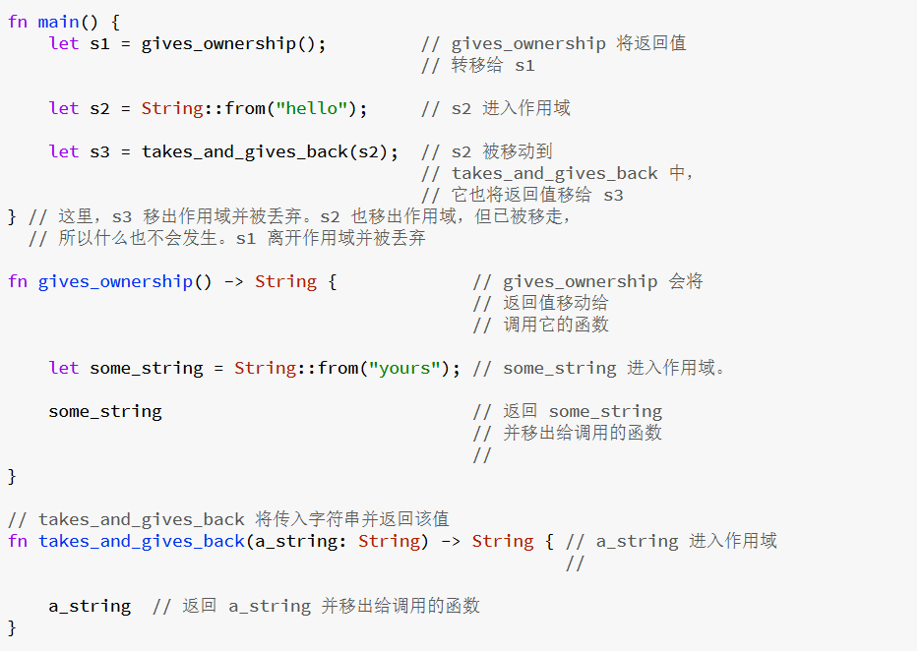
用返回值转移所有权

Slide 9
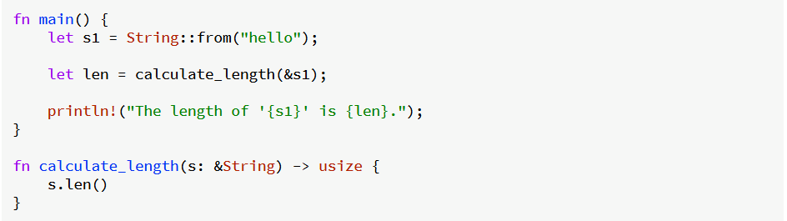
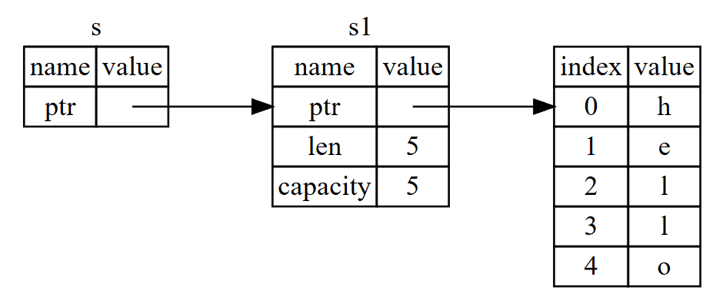
引用与借用
引用结束时并不会丢弃指向的值
我们将创建一个引用的行为称为 借用（borrowing）
借用默认不可变

Slide 10
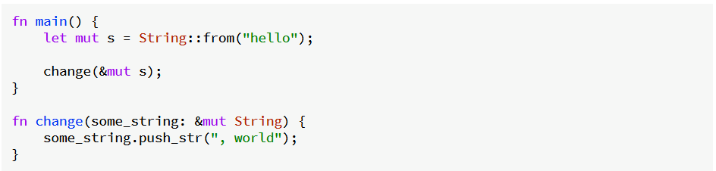
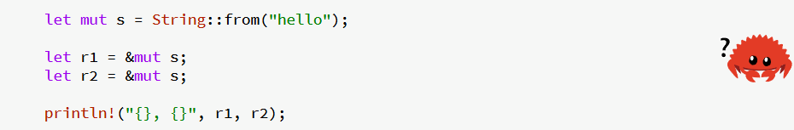
可变引用
可变引用有一个很大的限制：
可变引用和不可变引用不能共存。
多个不可变引用可以共存。
同一时间只能有一个可变引用。
可变引用的作用域结束后，可以创建新的引用。
这些尝试创建两个 s 的可变引用的代码会失败：

Slide 11
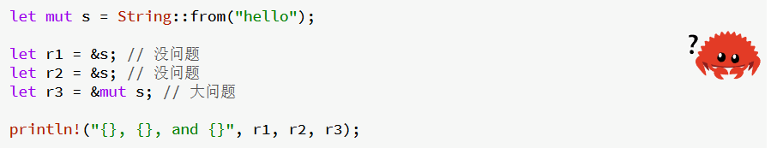
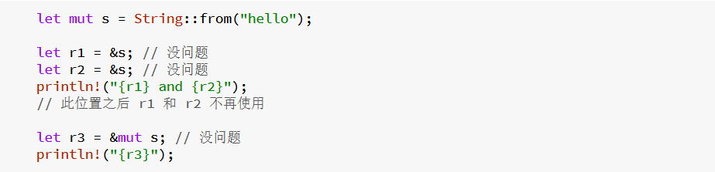
数据竞争（data race）
它可由这三个行为造成：
两个或更多指针同时访问同一数据。
至少有一个指针被用来写入数据。
没有同步数据访问的机制。
数据竞争问题
读读无锁
读写有锁
写写有锁
写读有锁
Rust在编译期就会让数据竞争报错！

Slide 12
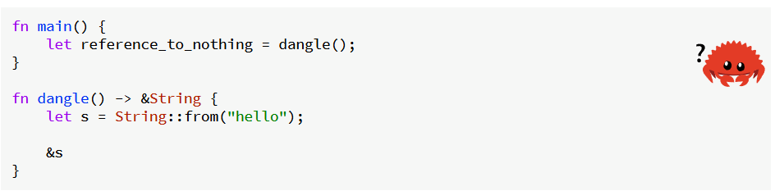
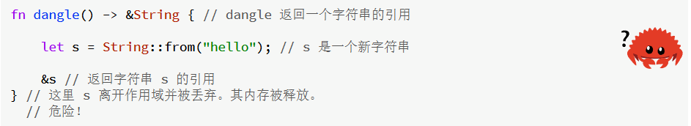
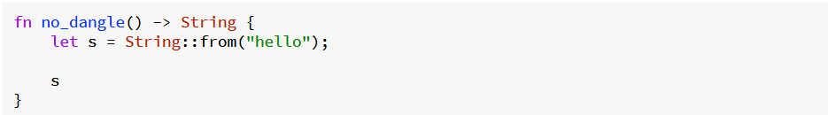
悬垂引用（Dangling References）
在具有指针的语言中，很容易通过释放内存时保留指向它的指针而错误地生成一个 悬垂指针（dangling pointer），所谓悬垂指针是其指向的内存可能已经被分配给其它持有者。

Slide 13
借用核心
在任意给定时间，要么 只能有一个可变引用，要么 只能有多个不可变引用。
引用必须总是有效的。
Rust是一个用栈内存管理堆内存的设计
所以：用Rust编写函数记住一点；
作用域（函数）结束，运行栈的数据全部被释放，如果有后面还要用的数据，要么返回（转移所有权），要么提前说明是借用（借别人的就得还）；这就是内存管理的精髓
在Rust中，方法必须明确指定接收实例的方式：
&a：不可变引用
&mut a：可变引用
a：获取所有权

Slide 14
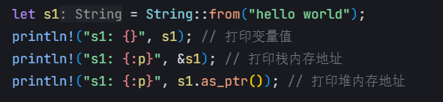
深度思考？
Rust会不会产生内存碎片？如果产生如何解决？
小技巧

